Slide 1
Тыва Республиканың
Каа-Хем кожууннуң Сарыг-Сеп суурунуң муниципалдыг бюджеттен хандырылгалыг школа назыны четпээн чаштарга каттыштырган хевириниң
5 дугаар «Дамырак» аттыг уруглар сады
Ырактан өөренир арга-биле өөредилгениң темазы
«Тыва дылым»
Улуг бөлүк (5-6 хар)
Октябрь 28-тен ноябрь 10-ке чедир
Кичээл 25 минут
Кижизидикчи башкы: Дапыян З.В.
Сарыг-Сеп, 2024чыл

Slide 2
Хүндүлүг ада-иелер!
Урууңар биле өөренип олургаш чурукка тырттырып алырын дилээр-дир бис, база бөлүүңерниң вайбер бөлүүнче азы болза кижизидикчи башкыңарның хуу арынынче чортуп бээриңерни дилеп тур бис.

Slide 3
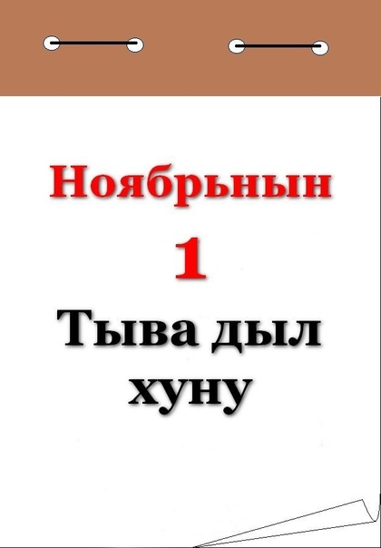
Чурукту көргеш, кандыг хүн келгенин чугаалап бериңер
2016 чылдың январь 18-те Тыва Республиканың Чазааның даргазы Ш.В.Кара-оолдуң айтыышкыны-биле ноябрь 1-ниң хүнүн – тыва дыл хүнү кылдыр чарлаан

Slide 4

Тыва дылда ө ң ү деп үжүктерниң дугайында чугаалап бериңер:

Slide 5
Урууңарга Эльза Дензинниң
«Тыва дылым» деп шүлүүн чугаалап бериңер
Тыва дылым
Тыва дылым чараш дылым,
Тыва дылым байлак дылым,
Аас-кежиим, чоргааралым,
Ак-кѳк Тывам ыдык дылы.
Айыраңнаан чечек ышкаш,
Частып орар чараш дылым,
Агып чыдар дамырак дег,
Аялгалыг тыва дылым.
Эртинелиг байлак Тывам
Энерелдиг дылы болган.
Эргим дылым ачызында
Эртем-билиг чедип аар мен.

Slide 6
Шүлүкке хамаарышкан айтырыгларны салыңар
Шүлүкте чүнүң дугайында чугаалап турар-дыр?
Тыва дылды кандыг дээн-дир?
Тыва дылын автор чүү чүвеге дөмейлеп турар-дыр?
Шүлүктү шээжи-биле өөренип алыңар

Slide 7
Улуу-биле четтирдим!

